Slide 1
Laravel 9
Framework PHP
Javier Guillén Benavente

Slide 2
ÍNDICE
INTRODUCCIÓN
CONCEPTOS DE ARQUITECTURA
PRIMEROS PASOS
ENRUTAMIENTO
MIDDLEWARE
CONTROLADORES
REQUESTS
RESPONSES
VISTAS
PLANTILLAS BLADE
SESIÓN Y VALIDACIÓN
SEGURIDAD
BASE DE DATOS
ELOQUENT (ORM)

Slide 3
RESPONSES
Devolver respuestas
Redirecciones
Notes:
En el modo Presentación con diapositivas, seleccione la flecha para ir al Centro de introducción a PowerPoint.

Slide 4
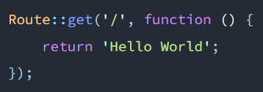
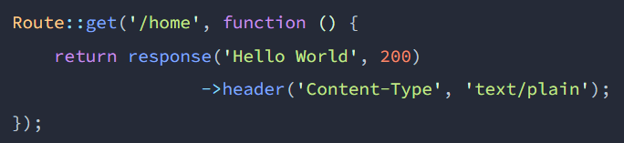
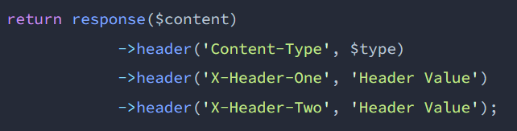
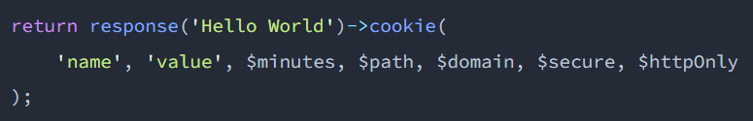
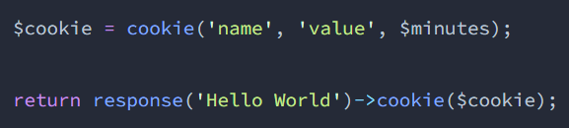
Devolver las respuestas
Todas las rutas y controladores deben devolver una respuesta para enviarla al navegador del usuario. Se puede devolver una cadena.
También se pueden devolver objetos “response” o vistas.
Devolver una instancia Response completa permite personalizar el código de estado HTTP y los encabezados de la respuesta.
También se puede devolver una cookie junto a la respuesta.

Slide 5
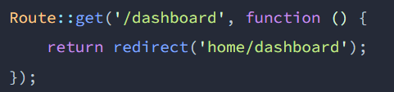
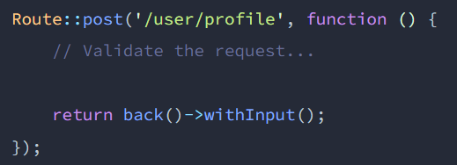

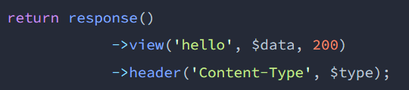
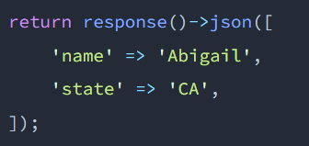
Redirecciones
Las respuestas pueden ser objetos RedirectResponse, de modo que redirigimos la salida de la petición.
Redirigir a otra ruta Redirigir hacia atrás
Redirigir a rutas con nombre
Redirigir a métodos del controlador
Redirigir a dominios externos
Redirigir con entrada
Otros tipos de respuesta

